Slide 1
Présentation de l’offre globale de formation

Slide 2
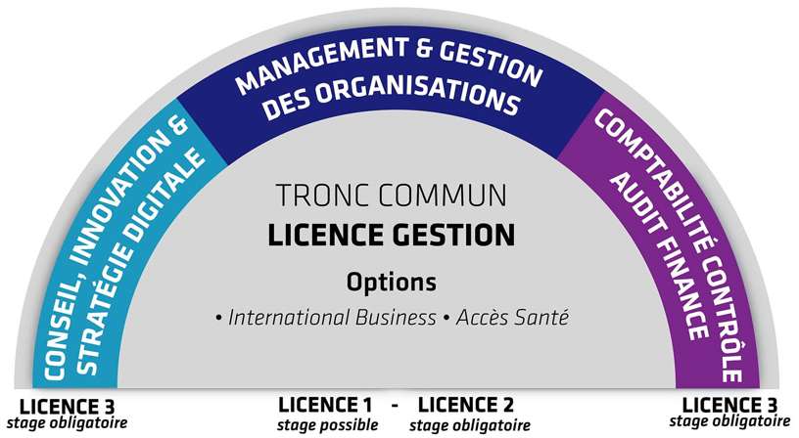
L’orientation professionnelle
Une spécialisation progressive

Slide 3
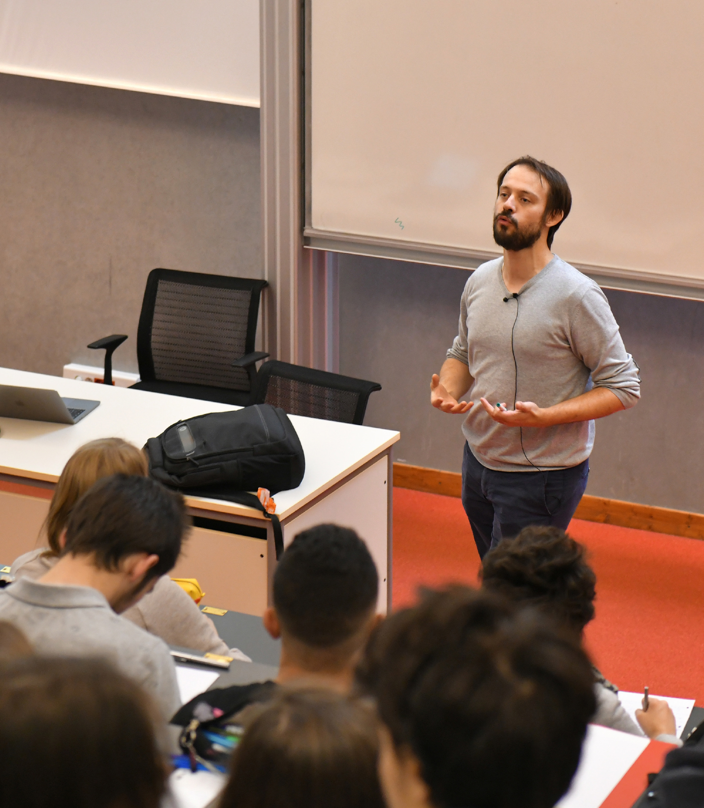
Une formation pluridisciplinaire
Socle solide de connaissances et de compétences en gestion et management
Enseignements de disciplines complémentaires
Vision transversale des entreprises et de leurs processus organisationnels
Initiation aux différentes disciplines (stratégie, marketing, RH, finance, comptabilité, systèmes d’info…)
Techniques & Outils de pilotage et de gestion de projet
Économie (environnement économique, microéconomie, macroéconomie…)
Droit (droits des entreprises, des contrats, du travail…)
Sociologie, psychologie
Mathématiques, statistiques, probabilités

Slide 4
Une formation pluridisciplinaire
Formation aux outils informatiques et digitaux
Développement des compétences de communication
Bureautique (Word, Excel, PowerPoint…)
Utilisation des sources et bases d’informations
Outils digitaux (PAO, ateliers numériques, webdesign…)
Communication écrite et orale
Anglais (possibilité de passer le Cambridge Business English Certificate)
Langues vivantes complémentaires (espagnol, italien, allemand)

Slide 5
Proximité & Encadrement
Proximité, avec une organisation facilitant les échanges
Encadrement et suivi
25h de cours hebdomadaires avec assiduité obligatoire
Toutes les évaluations en contrôle continu, une demi-journée par semaine réservée
Suivi individuel avec un enseignant référent pour chaque étudiant
Des CM à maximum 60 et des TD à 30
Des modules en mode projet (jeu d’entreprise, projet entrepreneurial…)
Des groupes de langues de niveau

Slide 6
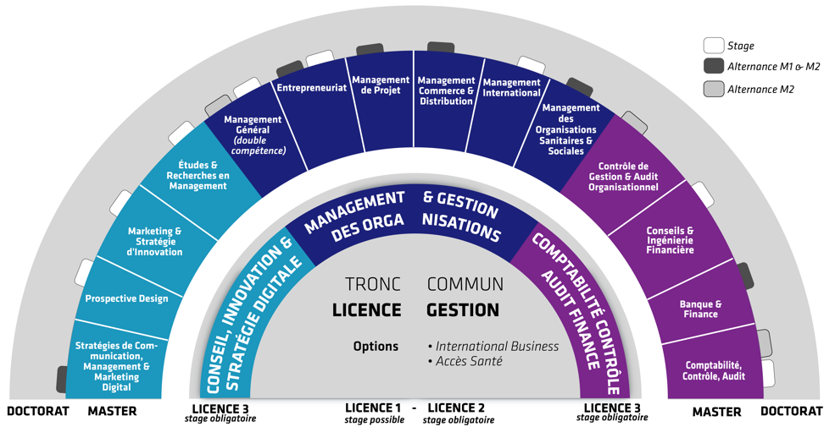
Les différents parcours
Une spécialisation progressive

Slide 7
Parcours « Comptabilité Contrôle Audit Finance »
Les compétences clés
Élaborer et analyser les documents comptables et financiers
Mettre en place et faire évoluer des outils de pilotage pour aider à la prise de décision
Exploiter et faire évoluer les données des systèmes d’information
Participer à une mission d’audit interne ou externe
Conseiller des clients en proposant des solutions financières et patrimoniales

Slide 8
Poursuite d’études & Métiers
Master Comptabilité Contrôle Audit
Expert comptable
Commissaire aux comptes
Chargé de clientèle entreprise
Gestionnaire de patrimoine
Auditeur interne
Risk manager
Contrôleur de gestion
Coordinateur projet SI
Directeur / Analyste financier
Auditeur externe
Consultant
Comptabilité
Contrôle
Audit
Finance
Master Banque Finance
Master Contrôle de Gestion & Audit Organisationnel
Master Conseils & Ingénierie financière

Slide 9
Parcours « Management & Gestion des Organisations »
Les compétences clés
Comprendre les relations entre les différents processus de gestion
Avoir une vision transversale de l’organisation
Travailler en équipe, en autonomie et en responsabilité au service d’un projet
Définir et mettre en œuvre des actions de développement commercial
Diagnostiquer et mettre en œuvre les améliorations des processus de gestion de la qualité

Slide 10
Poursuite d’études & Métiers
Master Management de projet
Master Commerce & Distribution
Chef de projets
Entrepreneur
Responsable achat-qualité
Manager SI
Responsable RH
Responsable projet e-commerce
Chef de secteur
Responsable logistique
Ingénieur d’affaires internationales
Business developer
Responsable / coordinateur d’établissement ou de réseaux de santé
Management & Gestion des Organisations
Master Administration des Entreprises
Master Organisations Sanitaires et Sociales
Master Entrepreneuriat
Master International

Slide 11
Parcours « Conseil, Innovation & Stratégie Digitale »
Les compétences clés
Mettre en œuvre des techniques de créativité, d’idéation et d’animation participative
Utiliser les techniques d’études quantitatives afin de tester/valider la pertinence de projets d’innovation
Construire une stratégie et un plan de communication globale intégrant des approches digitales
Contribuer au travail d’équipes dans une démarche de gestion de projet et d’agilité organisationnelle

Slide 12
Poursuite d’études & Métiers
Master Communication, Management & Marketing Digital
Consultant et conseil en stratégie
Chargé d’études
Responsable marketing
Chef de produit
Brand manager
Chef de projet innovation
Designer produit
Chef de projet communication
Community management
Chef de projet communication digitale
Web designer
Conseil, Innovation & Stratégies digitales
Master
Marketing &
Stratégies d’innovation
Master
Prospective Design
Master
Etudes et Recherche
en Management

Slide 13
L’orientation professionnelle
Accompagnement individuel pour le choix de spécialisation
Possibilité de faire des stages
Stage recommandé en L1
Stage obligatoire en L2 et L3 pour affiner le projet professionnel
Des entretiens individuels réguliers
Des séminaires consacrés à la découverte des métiers et l’orientation
Deux personnes dédiées à l’orientation et l’insertion professionnelle

Slide 14
Les options & ouvertures possibles en licence
Cours de spécialité en anglais tout au long du cursus
Réaliser sa L3 ou son master à l’international
1 cours en anglais chaque semestre pour tous les étudiants
Accords avec 27 universités partenaires étrangères
6 mois ou 1 an
Option International Business
Option Accès Santé
Plusieurs cours en anglais
3ème année entièrement en anglais
Un groupe de 30 étudiants sélectionnés
Modules mixtes entre l’IAE et la faculté de médecine de l’UJM

Slide 15
Licence 1, 2, 3 – Accès Santé (LAS)
50 crédits en éco-gestion
10 crédits en santé
Parcours Accès Santé
Médecine
Maïeutique
Odontologie
Pharmacie
Possibilité de poursuivre
en L2 Gestion
si validation de la L1
Objectif 2nde année de médecine

Slide 16
L’orientation professionnelle
Autres débouchés
Poursuites d’études
Insertion professionnelle
Masters d’autres universités
Concours Grandes Écoles de Commerce
Licences Professionnelles / BUT en IUT
Postes à responsabilité intermédiaire
dans les domaines divers :
commerce, banque, industrie, conseil…
à des fonctions variées :
gestion de projet, marketing, communication, comptabilité, audit, gestion des SI, des RH…

Slide 17
L’IAE & Parcoursup

Slide 18
L’IAE & Parcoursup
Fonctionnement global
Procédure générale
Classements opérés par les établissements en fonction de l’outil d’aide à la décision Parcoursup
Classements modulés ensuite (boursiers, secteurs géographiques*, etc.)
Dossiers anonymisés des élèves
Remontée des notes des élèves (1ère, terminale, épreuves du bac)
Accès à la Fiche Avenir
* Secteur géographique déterminé en fonction du lieu d’habitation et pas du lycée, UJM > Loire, Haute-Loire, Ardèche

Slide 19
L’IAE & Parcoursup
Spécialités & Options valorisées pour l’IAE
Autres matières prises en compte
Sciences Économiques et Sociales
Géopolitique et sciences politiques
Mathématiques (spécialité, complémentaire, expert)
Option : Droit et grands enjeux du monde contemporain
Matières générales :
français, philosophie, langues vivantes, hist-géo, etc.
> Système de bonus
> Modulation en fonction des notes

Slide 20
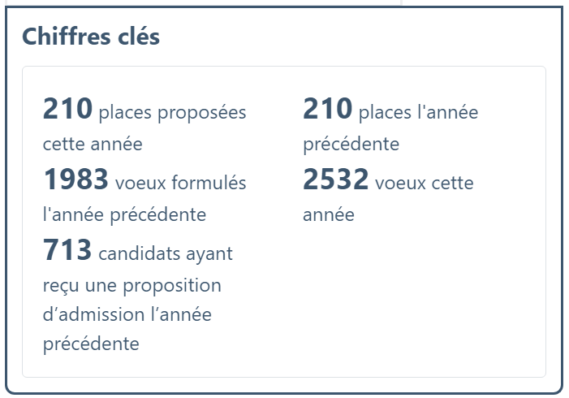
L’IAE & Parcoursup
Comprendre les données affichées par Parcoursup
Rangs et Capacité d’accueil
Rand du dernier appelé par l’IAE de Saint-Étienne
713 en juillet, 922 en septembre !
(Année 2020)

Slide 21
L’IAE & Parcoursup
Comprendre les données affichées par Parcoursup
Rangs et Capacité d’accueil
Rand du dernier appelé par l’IAE de Saint-Étienne
930 en juillet,
1335 en septembre !
(Année 2021)

Slide 22
L’IAE & Parcoursup
Comprendre les données affichées par Parcoursup
Réussite et Insertion professionnelle
Données IAE Saint-Étienne
Taux de réussite : 65-70%
(uniquement bac généraux, aucun bac techno/pro)

Slide 23
L’IAE & Parcoursup
Pour s’inscrire
Licence Gestion,
Université Jean Monnet Saint-Étienne

Slide 24
Merci de votre attention.
Institut d’Administration des Entreprises de Saint-Étienne
2, rue Tréfilerie
42023 Saint-Etienne Cedex 2
Tel : 04 77 42 13 70

